Slide 1
School Lunch and Some Resolutions
19th May, 2020

Slide 2
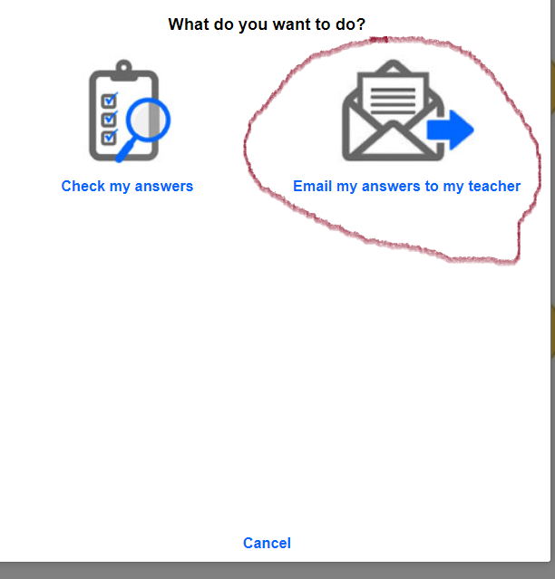
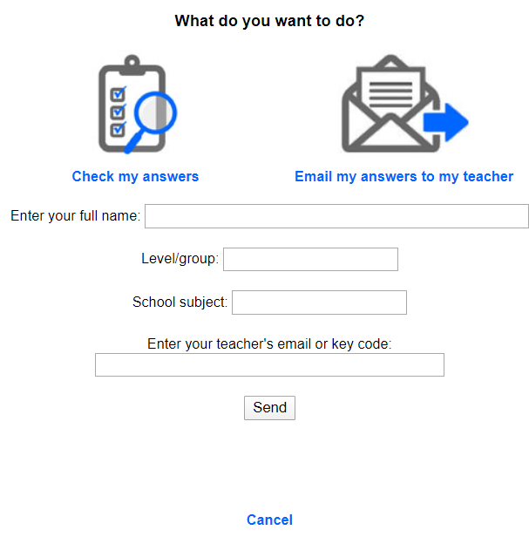
Već ste mi slali ovakve interaktivne listiće, ali nije loše podsjetiti se. Šaljete mi na v.bertina@gmail.com
IME I PREZIME
RAZRED
PREDMET
v.bertina@gmail.com

Slide 3
Današnja lekcija je o hrani, odnosno vi biste trebali nakon ove lekcije znati tražiti što točno želite pri naručivanju, prihvatiti ili odbiti ponudu, zahvaliti, odgovoriti pristojno (Nema na čemu, Molim…), ispričati se te odgovoriti na ispriku… No, to sve biste trebali naučiti danas i u četvrtak. Za početak, listić kako biste ponovili nazive za hranu, koju ste učili u 1., 4. i 5. razredu. Dovuci riječ ispod slike!
https://www.liveworksheets.com/worksheets/en/English_as_a_Second_Language_(ESL)/Food/Food_-_multiple_choice_ik7569ip

Slide 4
Sada zapiši nove riječi iz ove lekcije, udžbenik stranica 160, Lesson 4.
Pošalji fotku zapisanih riječi. Pišete koje ne razumijete, oni koji imaju ocjene 1, 2 pišu sve…

Slide 5
Now open your book at page 112. Sada otvori udžbenik na stranici 112. Poslušaj 4 kratka dijaloga. Vrijeme je ručka u školi. Brian, Celia, Jill i Simon su u školskoj kantini. Nedostaju rečenice koje se nalaze u B zadatku na 113. stranici. Prvo pročitaj te rečenice, a onda tek poslušaj zvučni zapis i zapiši broj rečenice u odgovarajući kvadratić.

Slide 6
U četvrtak na zoomu čitate ove tekstove tako da je moja preporuka da ih danas poslušate nekoliko puta. Smatram da vam je zoom pomoć da lakše shvatite, ako smatrate da vam ne treba, vi ne morate doći. Mi ćemo na zoomu usmeno prevesti tekstove, a onaj tko ne dođe na zoom će ih prevesti pismeno.
So, danas mi šaljete sliku prepisanih riječi, udžbenik stranica 112 i interaktivni listić na moj mail. GOODBYE!!!

